Slide 1


简单
VISION PLAN
专注
螺丝定位视觉方案（3D）
共创
共赢

Slide 2

01
项目描述
02
项目验证
目录
03
配置清单
04
逻辑流程
CONTENTS
05
评估结果&注意事项
06
售后服务

Slide 3
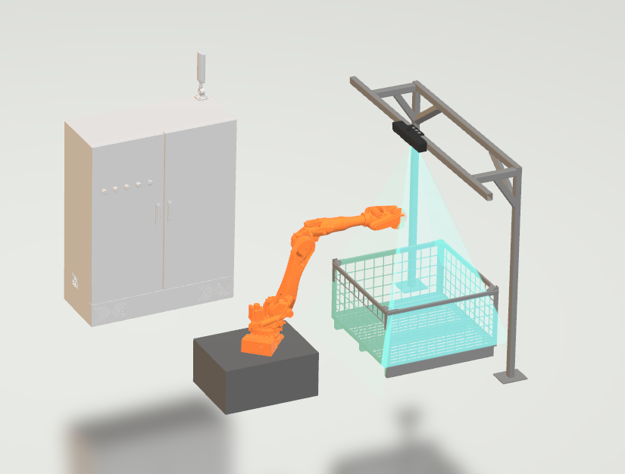
01
项目描述
●产品名称：螺丝
●产品材质：金属
●产品颜色：银色
●产品表面状态：无
●产品尺寸(mm × mm × mm)：8*8*25
●定位精度要求(视觉)：0.3
●检测时产品运动速度(m/s)：0
●搜索范围(mm × mm × mm)：100.0 * 100.0 * 100.0
●工作节拍(pcs/min)：20
●相机安装方式：眼在手外
●工作距离(mm)：450
方案布局图

Slide 4

02
项目验证
参数名称 | 参数值
3D结构光相机型号 | PRO XS
3D结构光相机类型 | 3D结构光相机
中场视野 | 325×240
相机精度 | 0.1mm @ 0.5m
采集时间 | 0.7-1.1
Z(工作距离) = 450mm, X视野大小 = 240mm, Y视野大小 = 325mm, Z向视野大小 = 300-600mm
视野图

Slide 5

02
项目验证
检测流程

Slide 6

03
配置清单
系
统
构
成

Slide 7
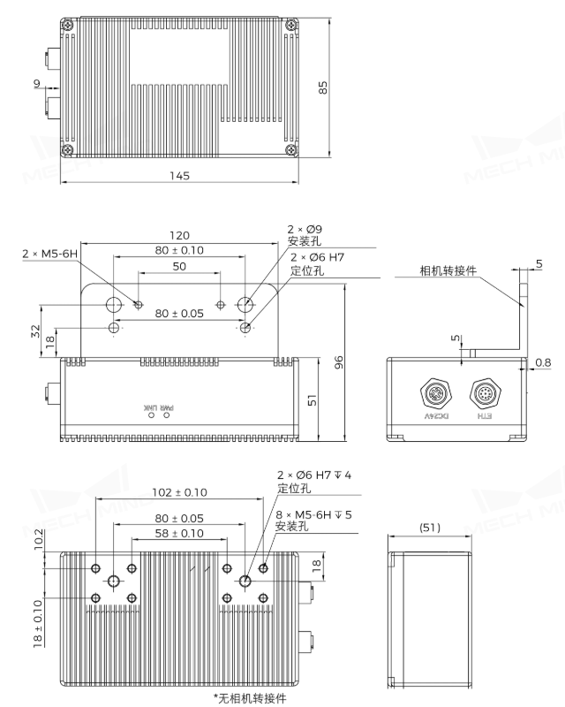
03
配置清单
相机尺寸图

Slide 8
03
配置清单
序号 | 名称 | 型号 | 单位 | 数量 | 厂家
1 | 3D结构光相机 | PRO XS | 台 | 1 | 梅卡曼德/MechMind
2 | 工控机 | - | 台 | 1 | -
3 | 显示器 | - | 台 | 1 | -
4 | 软件 | Mech-Vision-VIZ | 套 | 1 | 梅卡曼德/MechMind

Slide 9
04
逻辑流程
逻辑流程
├── 图像采集
│ └── 使用"从相机获取图像"步骤，连接已标定的ETH相机，加载包含外参的"calib"参数组，确保标定板位于相机视野中心且与相机平面平行
├── 预处理
│ ├── 应用"点云预处理"步骤，开启表面平滑和离群点去除功能
│ ├── 使用"计算标定板位姿并检查相机内参"步骤，通过标定板圆心像素坐标(X,Y)和相机坐标系下坐标(X(m)/Y(m)/Z(m))验证内参
│ └── 启用"位姿变换"步骤，选择"CameraToRobot"转换方式建立坐标系映射
├── 螺丝定位检测
│ ├── 添加"3D工件识别"步骤，配置金属螺丝的点云模板匹配参数
│ ├── 使用"计算平面点云的位姿和尺寸"步骤，提取螺丝的XYZ轴向位姿数据
│ ├── 应用"位姿排序V2"步骤，按XYZ坐标值对识别结果进行层级排序
│ └── 通过"限制输出的个数"步骤控制每批次处理的螺丝数量（建议≤20个/次）
├── 结果处理
│ ├── 使用"位姿变换(桁架)"步骤修正Z轴方向误差（若存在）
│ ├── 添加"外参精度验证工具"步骤，生成包含±0.3mm误差范围的评估报告
│ └── 配置"输出"步骤，通过"预定义（机器人路径）"端口类型发送抓取位姿
├── 通信处理
│ ├── 在"机器人通信配置"中选择标准接口模式
│ ├── 使用"路径规划"步骤生成无碰撞轨迹，设置最大速度=0.8m/s，降速比=0.5
│ └── 启用"奇异点检测"功能，设置关节角度范围约束（肩关节±15°，肘关节±10°）
└── 统计处理
├── 添加"统计数据列表中指定层级的元素个数"步骤监控每批次识别数量
└── 使用"计算两位姿沿指定方向的距离"步骤验证重复定位精度（要求≤0.3mm）

Slide 10
05
评估结果&注意事项
05 评估结果 & 注意事项
现场环境
相机安装
物料一致性
风险点：金属螺丝反光可能导致3D结构光点云采集异常
解决方案：控制现场环境光照强度，加装遮光罩避免环境光干扰
风险点：眼在手外安装可能导致相机视野与机械臂运动轨迹存在遮挡
解决方案：预留≥200mm安全距离，确保相机视野无动态遮挡物
风险点：不同批次螺丝表面氧化层厚度差异影响点云成像质量
解决方案：建立物料入厂检测标准，要求表面粗糙度Ra≤0.8μm

Slide 11

06
售后服务
该设备上线后使用初期，我们会派专人进行全程跟踪；
处理解决可能发生的设备异常；
对现场人员进行培训指导；
设备调试完成后：售后服务一年；
若客户提出设备升级需求，我们会及时为您提供升级新方案。

Slide 12





机器视觉方案提供商
0535-2162897
www.ytzrtx.com
image@ytzrtx.com
山东省烟台市经济技术开发区泰山路86号内1号

